Slide 1
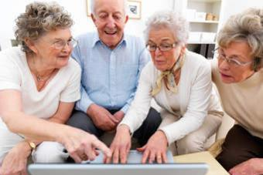
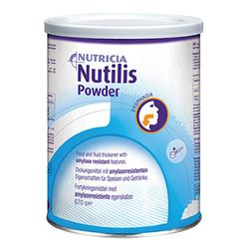
Výživa v neurologii
Martina Nevrlá
nevrlamartina@gmail.com

Slide 2
Co všechno výživu ovlivňuje?
Stravovací zvyklosti
Přidružená onemocnění
Soběstačnost
Možnosti oddělení
Sociální status
Věk

Slide 3
Cévní mozkové příhody
Parkinsonova choroba
Alzheimerova choroba
Myastenia gravis
Epilepsie
Amyotrofická laterální skleróza
Wilsonova choroba

Slide 4
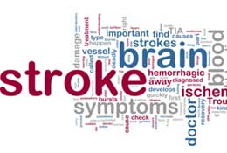
Cévní mozkové příhody
WHO
klinický syndrom charakterizovaný rychle se rozvíjejícími klinickými známkami ložiskové nebo celkové poruchy mozkové funkce, se symptomy trvajícími 24 hodiny nebo vedoucími ke smrti, bez jiné než cévní příčiny
Notes:
Ischemické (mozkový infarkt) 80%, Hemorhagické 20%, příznaky-dle toho, která část mozku je postižena (poruchy hybnosti, zmatenost, poruchy řeči, dvojité vidění, rozmazané vidění, závratě, halucinace)

Slide 5
Problémy při příjmu stravy po CMP
polykání
žvýkání
vzpřímená pozice hlavy
deprese
percepce
nechutenství
komunikace

Slide 6
Nutriční screening
BMI/věk
úbytek hmotnosti/čas
množství zkonzumované stravy
tíže onemocnění
přítomnost dekubitů
zajištění EV či PV

Slide 7
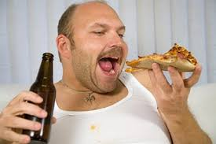
Nutriční anamnéza
Hmotnost
Výška
BMI
Tělesné obvody
Dynamika hmotnosti
Nynější onemocnění
Chronická onemocnění
Stravovací zvyklosti
Alergie a intolerance
Zkušenost se sippingem
Medikace
Chuť k jídlu
Věk
Sociální anamnéza……
Notes:
10 % 6 měsíců, 5 % měsíc…

Slide 8
Dysfagie
porucha polykání, která má vliv na schopnost přijímat stravu a tekutiny
porucha polykání stravy různé konzistence, léků, tekutin, slin
často i při jiných onemocněních
GIT, ALS, myastenie, úrazy hlavy a krční páteře, Alzheimerova choroba, Parkinsonova choroba, roztroušená skleróza, tracheostomie.

Slide 9
Při dysfagii hrozí:
Aspirace
Proniknutí potravy do dýchacích cest pod úroveň hlasivek (kašel vlhký, změna hlasu)
Tichá aspirace
Chybí obranný kašel
Aspirační pneumonie
Infekce plicního parenchymu
Aspirační pneumonitida
Poškození plic způsobené vdechnutím sterilního regurgitovaného žaludečního obsahu
Notes:
- může vést až k úmrtí pacienta

Slide 10
Diagnostika dysfagie
GUSS (gugging swallowing screen)
-lze provést přímo u lůžka pacienta
-pomůcky : hrnek, lžička, voda, zahušťovadlo, piškoty (chleba veka), záznamový arch
- určí vhodný typ výživy
Orientační test polykání tekutin se zahušťovadlem
Hrozí –li riziko aspirace-ORL lékař a klinický logoped vyšetření schopnosti polykání FEES či VFSS a navrhne způsob výživy
https://www.youtube.com/watch?v=0eSbw165NTg
https://www.youtube.com/watch?v=1UTcEHp8eSI
Notes:
Testy: EAT-10 (Test Eating Assessment Tool) , test podle Mandysové aj. GUSS-výhoda-hned určí jakou konzistenci výživy zvolit. zahušťovadlaResource Thicken Up Clear, Nutilis

Slide 15
Počet bodů | Výsledky | Stupeň závažnosti | Doporučení
20 | Polotuhá/tekutina i pevná konzistence úspěšná | Lehký/bez dysfagie minimální riziko aspirace | Normální dieta Běžné tekutiny (poprvé pod dohledem klinického logopeda nebo specializované sestry)
15-19 | Polotuhá a tekutá konzistence úspěšná a pevná neúspěšná | Lehký stupeň dysfagie s nízkým rizikem aspirace | Dysfagická dieta (pyré a měkké konzistence jídla) Tekutiny velmi pomalu-po jednom doušku Funkční vyšetřovací metody jako FEES nebo VFES Upozornit klinického logopeda

Slide 16
Počet bodů | Výsledky | Stupeň závažnosti | Doporučení
10-14 | Polotuhá konzistence úspěšná, tekutiny neúspěšné | Střední stupeň dysfagie s rizikem aspirace | Dysfagická dieta začínající: Zahuštěnými konzistencemi jako přesnídávka a doplnění parenterální výživou Všechny tekutiny musí být zahušťovány Léky musí být drceny a smíchány se zahuštěnou tekutinou Žádná medikace v tekuté formě konzistence Dále funkční vyšetřovací metody jako FEES nebo VFES Upozornit klinického logopeda Doplnění NGS či PV

Slide 17
Počet bodů | Výsledky | Stupeň závažnosti | Doporučení
0-9 | Předtestové vyšetření neúspěšné nebo zahuštěná konzistence neúspěšná | Těžká dysfagie s vysokým rizikem aspirace | NPO Dále FEES či VFES Upozornit klinického logopeda NGS či PV
IDDSI
(International Dysphagia Diet Standardization Iniciative)

Slide 18
Jakou volit výživu u pacienta po CMP?
Běžná strava
Diety (2, 3, 3HD, 4…..)
Dysfagická dieta (1, 3B, 9ml)
NGS, PEG..
DPV, PV..
Notes:
Odstranění NGS –když 3 dny po sobě pacient ují 75 % potřeby.

Slide 19
http://www.youtube.com/watch?v=e4RA2CJ6czU
Notes:
Nektar, med, puding

Slide 21
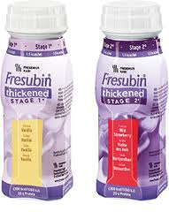
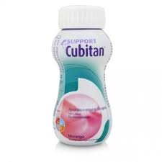
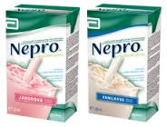
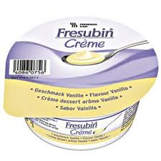
Notes:
I sipping lze zahustit pomocí zahušťovadel-například u NTD Compact protein vytvořit pudink.

Slide 22
Co ještě usnadní polykání?
úprava konzistence potravy a tekutin
jednotná konzistence
vyhýbat se lepivým potravinám (šťouchané brambory, kondenzované mléko)
nekonzumovat zeleninu a ovoce se zrníčky (kiwi, ananas)
nekonzumovat drobivé potraviny (sušenky, piškotová bábovka)
omezeně konzumovat sladkosti (velké množství slin)
kompenzační pomůcky (hrníčky,lžičky,brčko)
konzumovat v klidu s dostatkem času
polohování pacienta
jíst pod dohledem druhé osoby

Slide 23
Specifika výživy po CMP
-zvýšený katabolismus
-základní energetická potřeba se zvyšuje až na 1,5 násobek
-potřeba bílkovin se zvyšuje na 1,2-1,5 g/kg/den
-nutné přihlédnout k celkovému stavu pacienta (přidružená onemocnění, sepse, dekubity, ventilovaný pacient….)

Slide 24
Specifika výživy po CMP
sledovat laboratorní ukazatele:
albumin, prealbumin, CB, glykémie, TAG, chlesterol celkový (HDL, LDL, TAG), ALT, AST, GMT, AMS, LPS, kreatinin, urea, CRP....)
ionty: Na, K, Cl, P, Mg, Ca…….CAVE Refeeding syndrom!
(K, Mg, P, makro-, mikronutrienty!)
pomalý vzestup přívodu živin
antropometrické ukazatele:
hmotnost, obvod paže, kožní řasy, množství tuku a svalů….
aj.
příjem stravy, otoky, stav kůže, výkonnost, svalová síla, deprese, sociální faktory.

Slide 25
Stanovení energetické potřeby pomocí
Harris-Benedictova rovnice
muži: BEE (kcal/24 h) = 66,473 + (13,7516 x H) + (5,0033 x V) – (6,755 x a)
ženy: BEE (kcal/24 h) = 655,0955 + (9,5634 x H) + (1,8496 x V) – (4,6756 x a)
Vysvětlení:
H - tělesná hmotnost v kg
V - výška v cm
a – věk
BEE- Basal Energy Expenditure - bazální energetická potřeba
Rovnice pro výpočet celkové energetické potřeby (TEE - Total Energy Expenditure- celková energetická potřeba) (Zadák 2002)
TEE (kcal) = BEE x FA x IF x TF
FA – faktor aktivity
IF - faktor postižení
TF - teplotní faktor

Slide 26
Prevence CMP
Protisklerotická dieta
-nesprávné stravovací návyky spolu s rizikovými faktory (hypertenze, DM, hyperlipidémie, kouření, málo pohybu, stres, nadváha, dědičnost)
jsou nejčastější příčinou cerebrovaskulárních a kardiovaskulárních onemocnění

Slide 27
Výživová doporučení pro obyvatelstvo ČR
upravení příjmu celkové energetické dávky
(rovnováha mezi příjmem a výdejem)
snížení příjmu tuků do 30 %CEP
příjem nasycených mastných kyselin ‹10 %, polyenových 7-10 % CEP, poměr mastných kyseliny n-6 :n-3 maximálně 5:1, příjem trans -nenasycených mastných kyselin by měl být co nejnižší a neměl by překročit 1 % z CEP, snížení příjmu cholesterolu na max. 300 mg/den
snížení spotřeby jednoduchých cukrů na max. 10% z CEP, zvýšení podíl u polysacharidů
snížení spotřeby kuchyňské soli (NaCl) na 5 - 6 g za den
zvýšení příjmu vitaminu C na 100 mg/den,
zvýšení příjmu vlákniny na 30 g/den
nasycené : mononenasycené : polynenasycené = 1: 1,4: 0,6

Slide 28
Nasycené MK
Nasycené MK s krátkým řetezcem (do C4),
-kyselina máselná (máslo, mléčný tuk)
středně dlouhý řetězec (C6-10, částečně i C12), dlouhý řetězec (C14-26)
MK s krátkým a středně dlouhým řetězcem - obsaženy zejména v mléčném tuku-přechází portální krví přímo do jater - nemají negativní vliv na hladinu cholesterolu
MK s dlouhým řetězcem (ale i C12 – kyselina laurová) - mají negativní vliv na hladinu cholesterolu -C14 k.myristová (potraviny živoč.původu, kokosový tuk) -C16 k.palmitová (palmový olej, maso, mléčný tuk) - C18 k.stearová působí neutrálně (živočišné tuky, kakaový tuk)
je konvertována na kyselinu olejovou - C12 k.laurová (kokosový tuk)
Mononenasycené
C18 k.olejová (sojový, řepkový, olivový olej)

Slide 29
Polynenasycené MK PUFA

Slide 31
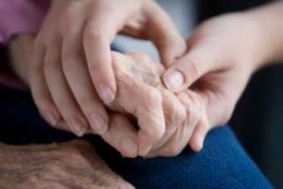
Parkinsonova choroba
Parkinsonova nemoc (PN) je chronické progresivní neurodegenerativní onemocnění
-primárním podkladem je zánik dopaminergních neuronů substantia nigra s následným nedostatkem dopaminu v okruzích bazálních ganglií
Triáda příznaků:
Bradykineze (zpomalení pohybů)
Rigidita (ztuhlost)
Tremor (třes)
porucha mikce, porucha potence, zvýšená tvorba kožního mazu, obstipace, deprese, demence
Notes:
Častější u mužů, obvykle se manifestuje v páté a šesté dekádě, 10 %-před 60 rokem. Etologie není dosud známa. Patogeneze- genetika, zevní prostředí, endotoxiny.

Slide 32
Časté problémy u PCH
poruchy motility GIT (opožděné vyprazdňování žaludku)
obstipace, deprese, demence
Dysfagie, třes-zvýšený výdej energie
Terapie
-kauzální neexistuje pouze symptomatická
-L-dopa
-duodopa (PEG) kontinuální podávání duodopy ve formě gelu
-DBS (deep brain stimulation)
Notes:
DBS-do určitých mozkových oblastí jsou trvale zavedeny elektrody.vysílající elektrické pulzy. Důležitá fyzioterapie.

Slide 33
L-dopa
(Sinemet, Stalevo, Madopar, Nakom)
Struktura L-dopy je podobná aminokyselinám. Ve střevní stěně existují specifické přenašeče, které přenášejí aminokyseliny a L-dopu do krevního oběhu a tyto přenašeče mají omezenou kapacitu. Pokud je vstřebávána bílkovinná potrava, jsou přenašeče obsazeny aminokyselinami, a tudíž zbývá menší kapacita pro L-dopu, jíž se dostane do krevního oběhu menší množství.
Vstřebávání L-dopy také může být ovlivněno náplní žaludku. Zejména v pozdějších stádiích onemocnění při zpomaleném vyprazdňování žaludku a postupu střevem, může docházet ke zpoždění nástupu efektu léku a také jeho nižšímu účinku. V začátcích onemocnění obvykle léčba L-dopou zabírá na lačno i po jídle. S progresí onemocnění a případnými změnami trávení dochází k tomu, že se efekt dávek L-dopy zkracuje či nastupuje se zpožděním. Tehdy je nutno L-dopu užívat hodinu před jídlem či hodinu po jídle obsahujícím bílkoviny.
Notes:
Dodržována bývá i pauza od enterální výživy.

Slide 34
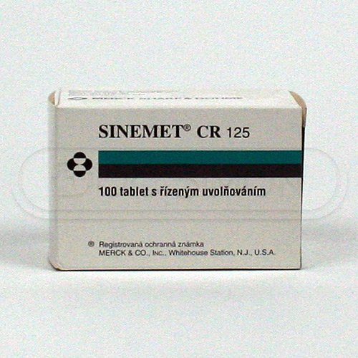
L-dopa
Je možné zajíst malou dávkou sacharidové potravy (sušenka, kousek pečiva, ovoce) .
Pokud je však nutné L-dopu užívat velmi často (každé dvě hodiny), může být odstup od bílkovinné potraviny problém. Někdy se proto doporučuje odsunout koncentrované zdroje bílkovin (maso, tvaroh) do večerních hodin. Po bohaté bílkovinné večeři může být efekt L-dopy horší, ale ve večerních hodinách se často omezení fyzické aktivity snáší lépe než přes den.

Slide 35
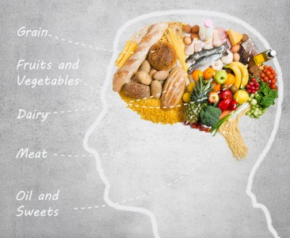
Specifika výživy u PCH
Není speciální dieta
Udržet dobrý nutriční stav
CEP
Bílkoviny
Vláknina
Tekutiny
Pestrost (koření)
Fe, Zn, vit A a C, E, Ca
vitD
↑ hladiny homocysteinu (L-dopa)-substituce kys.listové
Notes:
Ketogenní dieta?Rovnováha příjem-výdej.

Slide 36
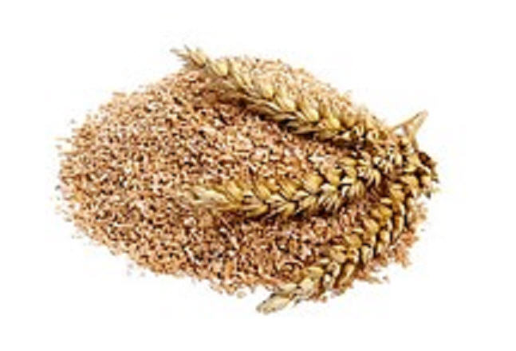
Poruchy funkce GIT
Problémy v oblasti úst-suchost, nadměrné množství slin
Poruchy žvýkání
Dysfagie
Refluxní choroba (snížení tělesné hmotnosti, šetřící strava)
Gastroparéza
Obstipace (tekutiny, potraviny bohaté na vlákninu, pohyb)
Metabolické (výdej energie, endokrinologie?)
Notes:
GP-pálení žáhy, dyskomfort, říhání, pocit plnosti žaludku (méně tuku, více vlákniny)

Slide 37
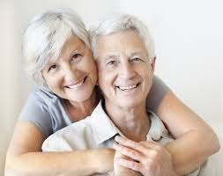
Třes
Rigidita
Dysfagie
Organický psychosyndrom
Deprese
Nechutenství
Gastrointestinální dysfunkce
Léčba
Vlivy prostředí

Slide 38
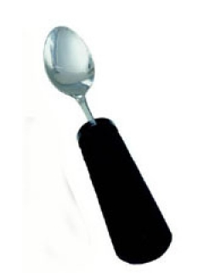
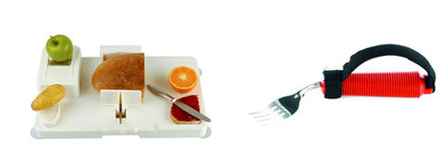
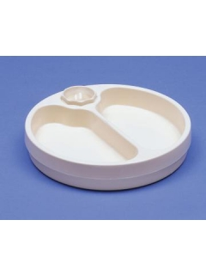
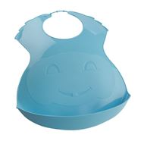
Co pomůže?
Trpělivost

Slide 39
Jak může takový pacient vypadat?
Pacientka 60 let, PCH , DM II, pacientka přijata k PEG nyní na L-dopa. PEG na duodopu- se nepovedl zavést. Pacientka po výkonu-opět užívá L-dopu, (PEG se nepodařilo zavést pro nespolupráci) nicméně po zákroku navržena strava kašovitá šetřící. Pacientka v malnutrici- BMI 17, 165 cm, 47 kg, 60 let, tremor, lab ok.
Dieta diabetická kašovitá šetřící, nutné potraviny s vysokým obsahem bílkovin oddělit od L-dopy hodinu před či po užívání!
9300 kJ, 250 g sacharidů, 90 g tuků, 95 g bílkovin.
Ve večerních hodinách sipping.

Slide 40
Alzheimerova choroba
etiologie onemocnění není přesně známá-multifaktoriální
neurodegenerativní onemocnění-neuropatologické změny
tvorba a ukládání patologického proteinu (beta-amyloidu)-zánik neuronů
Kauzální léčba zatím neexistuje (prodloužení lehkých stádií a oddálení těžkých)
Klinické projevy: demence
-závratě, poruchy paměti, ztráta výkonnosti,
později neurologické poruchy: afázie, apraxie,
poruchy osobnosti,poruchy chůze,
změna osobnosti
Notes:
Formy s časným a pozdním začátkem (65 let).

Slide 41
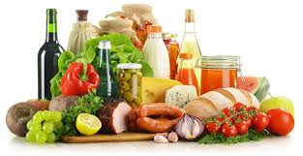
Specifika výživy u ACH
zvýšená základní energetická potřeba často přes 1600 kcal/den i přes to často rozvoj malnutrice
některé zdroje udávají potřebu
50-80 kcal/kg/den k udržení hmotnosti
zvýšená potřeba bílkovin(1,2-1,3g/kg/den)
a-ox, kys.listová, vit B6, B12, ω3 MK
alkohol, česnek, káva.

Slide 42
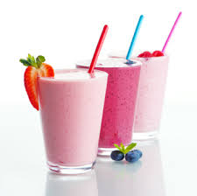
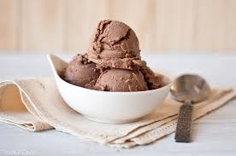
Co pomůže?
Jíst často
Svačinky (energeticky bohaté)
Sipping, modulární dietetika
Výrazná chuť, lákavý vzhled
Přidávání sippingu do pokrmů
Notes:
Sipping jako zmrzlina, koktejl, přidat do pokrmů.

Slide 43
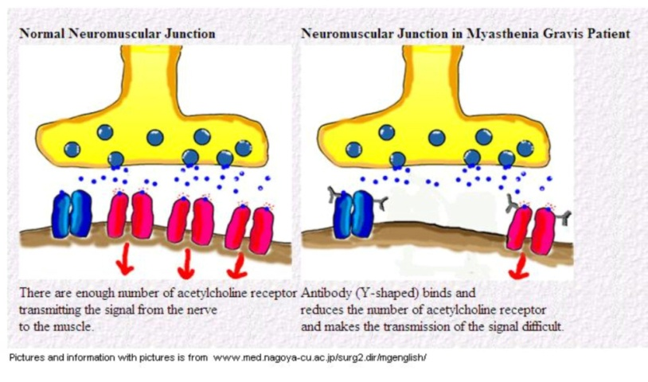
Myastenia gravis
Myastenia gravis je autoimunitní onemocnění, jehož příčinou je porucha přenosu vzruchu mezi nervem a svalem v oblasti nervosvalové ploténky.
Příznaky: oční
bulbární (porucha polykání a řeči)
oslabení žvýkacích svalů
postižení mimických svalů
slabost šíje
postižení svalstva končetin
svaly trupu
Notes:
Kolísající svalová slabost a unavitelnost.Bulbární- poruchy kousání, polykání, artikulace, namáhavé dýchání.

Slide 44
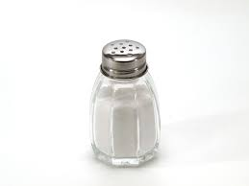
Nutriční aspekty při MG
problémy s polykáním
aspirace
často marantický typ malnutrice
sklon ke katabolismu
Při léčbě kortikosteroidy /dbát na dostatečný příjem Ca a vitaminu D, možné zadržování vody v těle-omezit Na ↑K
některé anticholinergní léky mohou způsobovat křeče a průjem
omezit příjem tučných, kořeněných a mléčných potravin s výjimkou MV s probiotickými kulturami
vyhnout se nerozpustné vláknině
vhodná zvýšená dávka bílkovin 1,1-1,5 g/kg/24h
o vysoké biologické hodnotě

Slide 45
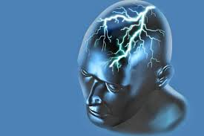
Epilepsie
Toto onemocnění je typické pro opakování epileptických záchvatů (náhlé, vůlí neovlivnitelné, změny činnosti mozku).
Může se projevit jako změna jednání, chování, obvykle spojené s poruchou vědomí.
Příčinou je porucha rovnováhy mezi excitačními a inhibičními mechanismy u určité skupiny neuronů, která vyústí v abnormální neurální výboje v CNS, které se manifestují stereotypně a často jsou provázeny typickým EEG záznamem .
Notes:
Poruchy vzniklé v dětství, mozková traumata, chronické intoxikace, nedostatek spánku, požití alkoholu….

Slide 46
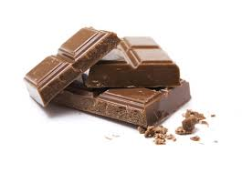
Epilepsie a výživa
dříve nejširší škála nutričních opatření se týkala právě epilepsie
doporučovalo se mnoho potravin vyřazovat z jídelníčku např. (čokoládu, kakao, dráždivé látky)
dnes je doporučován hlavně pravidelný režim a vyhýbání se alkoholu
ketogenní dieta (farmakorezistentní epilepsie)
děti 2-5let (suplementace esenciálních živin).
Notes:
Mnoho dalších studií věnujících se významu jednotlivých složek výživy.

Slide 47
Amyotrofická laterální skleróza (ALS)
progresivní, fatální, neurodegenerativní onemocnění
degenerace a ztráta mozkových a míšních motoneuronů
příčina zatím není známá
onemocnění začíná poruchou obratnosti HK a snížením svalové síly, po čase se objevuje atrofie svalová
postupně se objevují další příznaky onemocnění, které však mohou předcházet poruchy hybnosti HK, dysartrie, dysfagie, pokles patrových oblouků (omezený pohyb)-nemocný se při jídle zakuckává
v konečných stádiích onemocnění pacient neartikuluje, nemůže pohybovat HK, umírá často na aspirační pneumonii, selhání srdečních či respiračních svalů

Slide 48
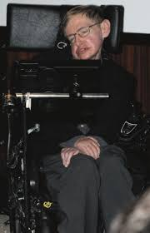
Nutriční aspekty při ALS
často dochází ke kachektizaci
poruchy polykání
úbytek svalstva
často obstipace
často marantický typ malnutrice
formule obohacené o VLI
Notes:
Zvýšený příjem energie?

Slide 49
Roztroušená skleróza
autoimunitní onemocnění, degenerativní onemocnění CNS
charakteristický je chronický zánět proti myelinu a oligodendroglii mozku a míchy, který je destruuje
klinicky je u roztroušené sklerózy typická diseminace ložisek v různém časovém období života a v různých lokalizacích CNS. Příčina onemocnění není známá
na počátku onemocnění bývají potíže často nespecifické – bolesti hlavy, únava, bolesti v končetinách, deprese
další symptomatologie: parestezie (mravenčení), mlhavé vidění, bolest při pohybu bulbů, poruchy pohybové souhry, intenční tremor s ataxií a třesem před cílem, skandovaná řeč, poruchy vyprazdňování močového měchýře-imperativní mikce (nucení již při malé náplni mm.), poruchy sexuální, únava
Notes:
Spouštěč- neznámé faktory životního prostředí.

Slide 50
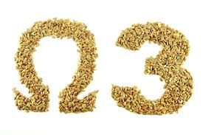
Nutriční aspekty při roztroušené skleróze
neexistuje specifická dieta,
dříve Eversova dieta
omega-3, omeg-6 PUFA, k.linolová ?
vitamin D
zabránění obezity(omezení motorické aktivity)
předcházení malnutrice
řešit zácpu
dostatek tekutin
Notes:
Eversova dieta (onemocnění metabolismu) ovoce a kořínky, potraviny konzumovat, co nejčerstvější, bez denaturace. Zakázáno: káva, čaj,kakao, nikotin, čistá vína a destiláty ano, Ne koření- pepř, sůl, cukr.

Slide 51
Nutriční aspekty při roztroušené skleróze
doporučení energetické potřeby:1,2-1,3
ZEV, podle fyzické aktivity nemocného
doporučován je vyšší příjem bílkovin
1,9 g bílkovin/kg/den – zabránění katabolizmu svalů
ARMS diet
(Action for Research for Multiple Sclerosis)
Notes:
Bezglutenová dieta-nebyl prokázán účinek?

Slide 52
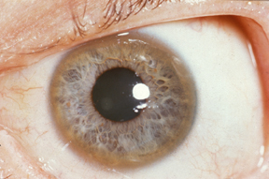
Wilsonova choroba
řadí se mezi onemocnění na dědičném podkladě
příčnou onemocnění je porucha tvorby ceruloplazminu (alfa globulinu), který váže v krvi měď a zajišťuje její vylučování do žluče
tato porucha se projevuje vysokou hladinou mědi v moči, nízkou hladinou mědi a ceruloplazminu v séru
měď prochází HEB ukládá se v mozku, játrech
často se vyskytuje cirhóza jaterní, onemocnění doprovází tzv. ˶ Kayserův-Fleischerův prstenec na limbu rohovky
příznaky poškození mozku se projevují jako: třes, dyskineze, dysartrie, později rigidita a demence

Slide 53
Wilsonova choroba a výživa
dodržování dietních opatření není jedinou a dostatečnou terapeutickou metodou-hlavní je léčba medikamentózní
omezování mědi v dietě však může pomoci k oddálení prvních příznaků Wilsonovy choroby a může napomáhat ke zmírnění progrese choroby
Proč není možné Wilsonovu chorobu léčit pouze úpravou stravovacích zvyklostí (omezit přívod potravin obsahujících měď)?
= všechny potraviny, které přijímáme, obsahují určité množství mědi
= čím menší množství mědi v potravě přijímáme, tím více mědi se absorbuje

Slide 54
Wilsonova choroba a výživa
přívod mědi z potravy by neměl přesáhnout 1mg/den.
u pacientů s Wilsonovou chorobou se doporučuje přívod mědi ve vodě obsahující maximálně 0,2 mg /l
v případě vyššího množství mědi v pitné vodě je vhodné pít vodu deionizovanou či destilovanou
bylo zjištěno, že optimální přívod mědi je 0,4-0,8 mg/den.
denní přívod mědi menším než 0,6 mg/den často vede k deficitu většiny živin

Slide 55
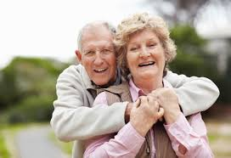
Děkuji za pozornost

Slide 56
Zdroje:
1.AULICKÝ, P. – MIKULÍK, R. Obecná terapie akutního mozkového infarktu. Neurologie pro praxi, 2009, č. 10, s. 4.
2.DOSTÁL, V. Výživa u Parkinsonovy choroby. Parkinson. 2010, č. 30, s. 27.
3.CEREDA, E. et al. Low-protein and protein –redistribution diets for parkinson´s disease patients with motor fluctuations: A systematic review. Mov Disord, 2010, č.13, p.2021-2024.
4.EPDA; Diet and Parkinson´s medications, [online] [Citace: 17. 6. 2014] Dostupné na http://www.epda.eu.com/en/parkinsons/in-depth/managing-your-parkinsons/daily-living/diet-nutrition/diet-pdmed/
5.CHOCENSKÁ, E. Parkinsonova choroba a vliv bílkovin ve stravě. Sestra, 2010, č. 6, s. 2.
6.KOLCUNOVÁ, V. Wilsonova choroba-dědičná porucha metabolismu mědi. Brno, 2011. 69 s. Bakalářská práce na Lékařské fakultě Masarykovy univerzity. Vedoucí bakalářské práce: doc. MUDr. Dagmar Procházková, PhD.
7. KASPER, H. Výživa v medicíně a dietetika. Praha, 2015, 572 s. ISBN 978-80-247-4533-6.
8.KŘEMEN, J. – KOTRLÍKOVÁ, E. – SVAČINA, Š. Enterální a parenterální výživa. Praha: Mladá Fronta, 2011, 134 s. ISBN 978-80-2042-070-1
9.MYASTHENIA GRAVIS FOUNDATION OF AMERICA; Nutrition and Myasthenia Gravis, [online] [Citace: 17. 6. 2014] Dostupné naWorldWideWeb: http:/ /www.myasthenia.org/ portals/0/docs/Nutrition.pdf
10. NAVRÁTILOVÁ, M. – SOBOTKA, L. – ČEŠKOVÁ, E. Klinická výživa v psychiatrii. Olomouc: Maxdorf, a.s., 2000, 270 s. ISBN 80-85912-33-3
11.RŮŽIČKA, E. Parkinsonova nemoc. Praha: Psychiatrické centrum Praha, 2004, 69 s. ISBN 978-80-7345-178-3
12.SEIDL, Z. – OBENBERGER, J. Neurologie pro studium i praxi. Praha: Grada Publishing, 2004, 363 s. ISBN 80-247-0623-7
13.SVAČINA, Š. – MŰLLEROVÁ, D. – BRETŠNAJDROVÁ, A. Dietologie pro lékaře, farmaceuty, zdravotní sestry a nutriční terapeuty. Praha: Triton, 2013, 241 s. ISBN 978-80-7387-699-9
14.ŠPINLEROVÁ, M. Cévní mozková příhoda a léčebná výživa. Brno, 2014.85 s. Bakalářská práce na Lékařské fakultě Masarykovy univerzity. Vedoucí bakalářské práce: MUDr. René Jura.
15:ZADÁK, Z. Výživa v intenzivní péči. Praha: Grada Publishing, a.s., 2008. 542 s. ISBN 978-80-247-2844-5.
……………………………………………………………………………………………………………………………………..aj.

